Slide 1
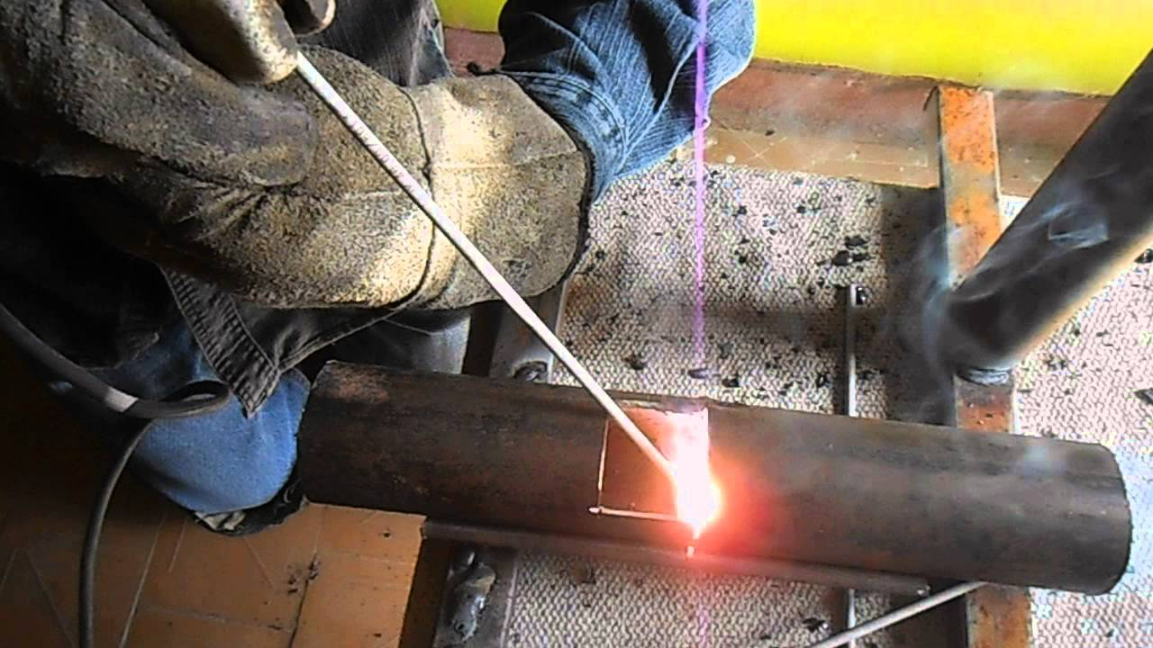


Slide 2
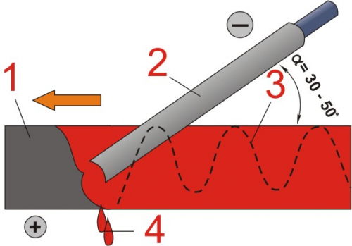
Тема: «Ручная дуговая резка металла»

Slide 3
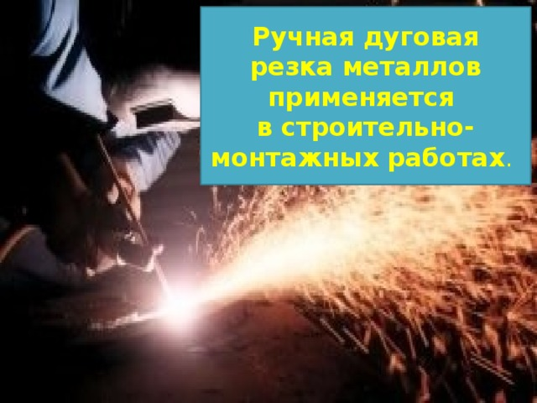
Цель урока: Познакомить с ручной дуговой резкой металлов её сущности и назначение.

Slide 4
ДУГОВАЯ РЕЗКА
В основе процессов дуговой резки лежат
расплавление металла и удаление его
за счет давления дуги или собственной массы,
а в некоторых случаях и дополнительного
давления воздуха
разделительная
поверхностная
разделение
металла на части
для выплавления канавок
в основном металле,
удаления дефектов в сварных
швах, литейных отливках и т.д.

Slide 5
ДУГОВАЯ РЕЗКА
металлическим
электродом
под водой
угольным
электродом
в среде защитных
газов
воздушно-дуговая
кислородно-дуговая

Slide 6
Дуговая резка металлическим электродом
металл в месте реза проплавляют электрической дугой
силу тока принимают на 20 - 40% больше, чем при сварке
электроды со специальным толстым покрытием, которое, сгорая,
выделяет теплоту или кислород, что ускоряет процесс резки
ток переменный и постоянный

Slide 7
Дуговая резка металлическим электродом
НЕДОСТАТКИ:
низкая производительность;
большой расход основного
металла;
недостаточная чистота
реза;
не высокое качество реза
ПРЕИМУЩЕСТВА:
не требует специального
оборудования;
возможна резка металлов и
сплавов различного
химического состава в любых
пространственных
положениях

Slide 8
Дуговая резка угольным электродом
металл в месте реза проплавляют электрической дугой
силу тока принимают 400 – 800 А
электроды угольные или графитовые
ток постоянный прямой полярности

Slide 9
Марка электрода | Диаметр, мм | Положение сварки | Основное назначение
ОЗР-1 | 3,0; 4,0; 5,0 | Все | Резка, строжка, прошивка отверстий, удаление дефектных участков сварных соединений и отливок, разделка свариваемых кромок и корня шва, выполнение других подобных работ
ОЗР-2 | 3,0; 4,0; 5,0 | Все | Резка стержневой арматуры диаметром до 40 мм. Резка, строжка, прошивка отверстий, удаление дефектных участков сварных соединений и отливок, разделка свариваемых кромок и корня шва, выполнение других подобных работ

Slide 10
Дуговая резка угольным электродом
НЕДОСТАТКИ:
низкая производительность;
науглероживание
кромок затрудняет их
последующую механическую
обработку;
недостаточная чистота
реза;
большая ширина реза
! Этот способ имеет
ограниченное применение,
используется в основном
при разделке
крупногабаритного
металлического лома,
прожигании отверстий
и для резки изделий
из чугуна и цветных
металлов, не поддающихся
обычной кислородной
резке

Slide 11
Воздушно-дуговая резка
металл, расплавленный теплотой электрической дуги, затем
выдувается из места реза струей сжатого воздуха
выполняют специальными резаками, обеспечивающими зажатие
электрода, подвод тока и подачу сжатого воздуха к месту реза
Используют омеднённые угольные или графитированные
электроды круглого, квадратного или пластинчатого сечения
ток постоянный обратной полярности

Slide 12
Воздушно-дуговая резка
НЕДОСТАТКИ:
науглероживание металла
на поверхности кромок реза;
большой расход
электроэнергии;
необходимость применения
повышенного напряжения
холостого хода источника
питания
ПРЕИМУЩЕСТВА:
экономичность;
возможность использования
недефицитных
материалов;
простота оборудования

Slide 13
Кислородно-дуговая резка
нагретый до расплавления электрической дугой металл сжигают
и удаляют из зоны реза струёй технически чистого кислорода
применяют специальные резаки, обеспечивающие закрепление
электрода и подвод кислорода к месту реза
электроды трубчатые стальные,
угольные, графитированные или обычные стальные
ток переменный и постоянный

Slide 14
Кислородно-дуговая резка
РАЗДЕЛЯЮТ :
углеродистые и
легированные стали;
чугун;
цветные металлы
ПРЕИМУЩЕСТВА:
чистота реза;
высокая
производительность

Slide 15
Дуговая резка в среде защитных газов
для резки высоколегированных сталей, цветных металлов
и сплавов различного химического состава, которые не поддаются
кислородной резке
разновидности: резка в среде аргоноводородной смеси,
азотно-дуговая резка, резка в среде аргонокислородной смеси,
в среде аргона и др.

Slide 16
Дуговая подводная резка
металл в месте реза проплавляют электрической дугой
силу тока принимают на 20 - 40% больше, чем при сварке
электроды со специальным толстым покрытием, которое, сгорая,
выделяет теплоту или кислород, что ускоряет процесс резки
ток переменный и постоянный

Slide 17
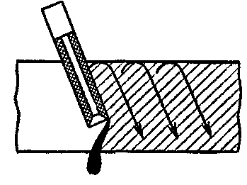
схема дуговой резки металлическим электродом

Slide 18
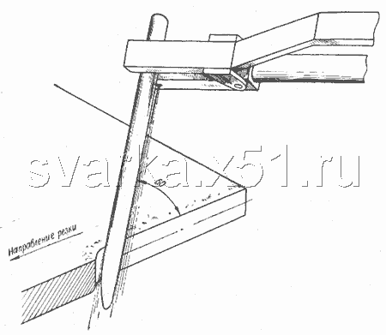
схема дуговой резки угольным электродом

Slide 19
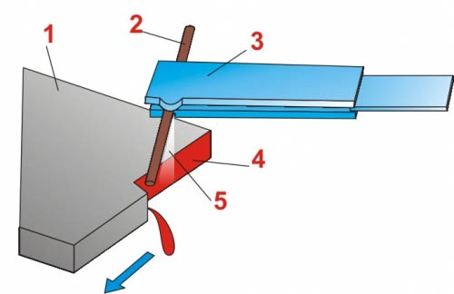
схема воздушно-дуговой резки

Slide 20
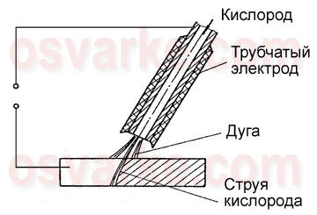
схема кислородно-дуговой резки

Slide 21
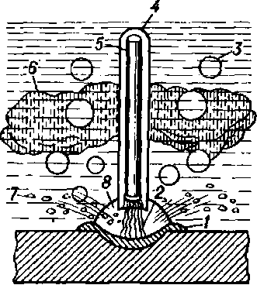
схема резки под водой

Slide 22
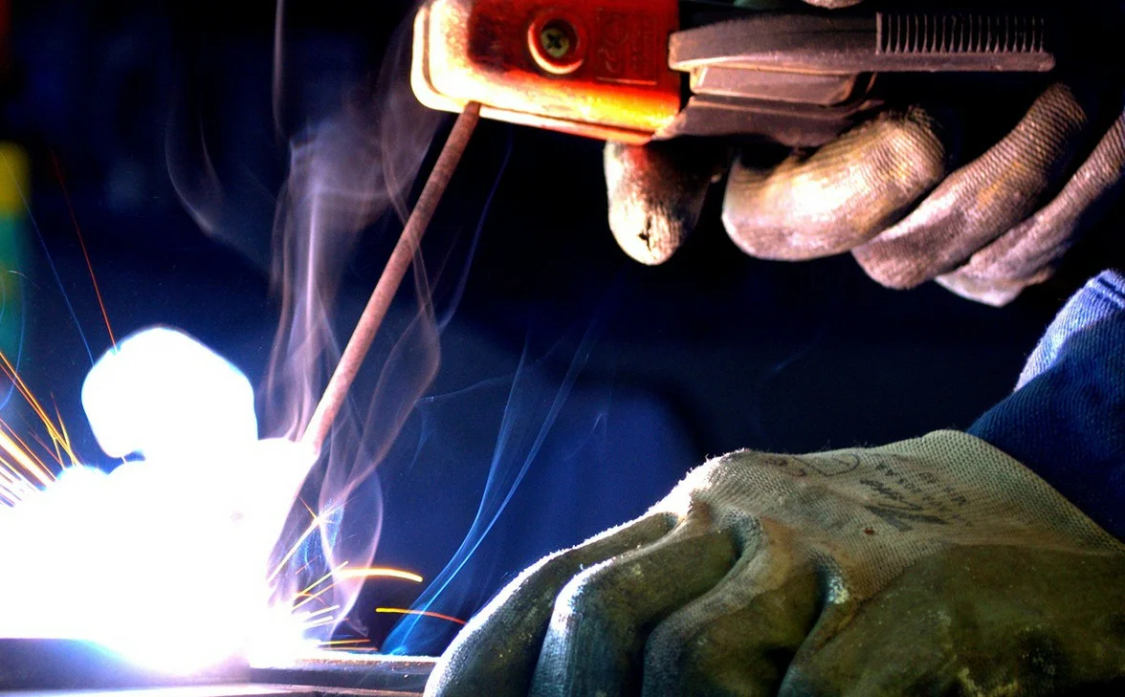
Тест

Slide 23
Эталон ответа
Вопрос | 1 | 2 | 3 | 4 | 5 | 6 | 7 | 8 | 9 | 10
Ответ | 1 | 4 | 3 | 4 | 1 | 2 | 1 | 1 | 4 | 3

